Slide 1
迎新报告会
姓 名：高雅
年 级： 2019级
学位类型：硕士
指导老师：张文辉

Slide 2
目录
研究内容介绍
研究成果展示
自我感悟
勉励及告诫

Slide 3
研究内容介绍

Slide 4
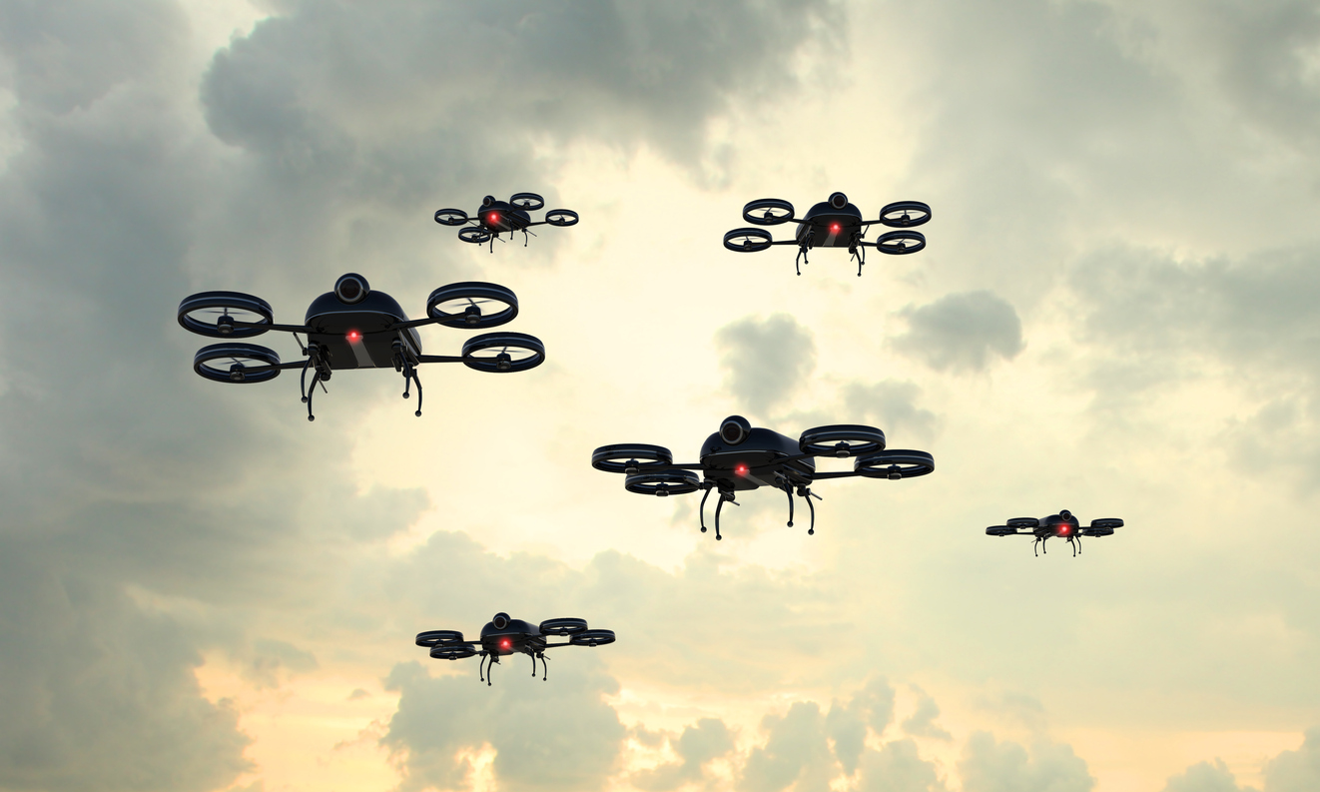
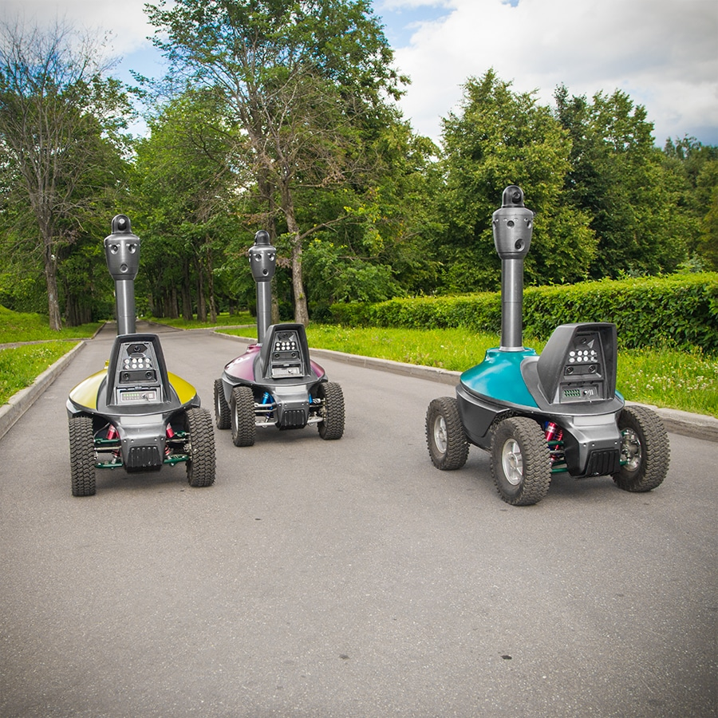
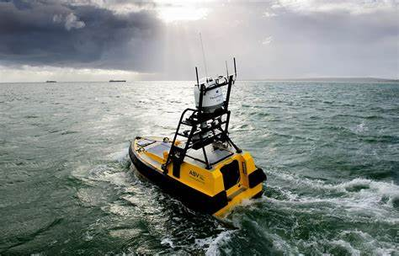
多智能体系统验证

Slide 5
多智能体系统验证
应用背景
  电子商务和电子交易市场
  无人车、无人机的自主规划
  社会现象的模拟
  军事资源的调配和工作部署
  ……

Slide 6
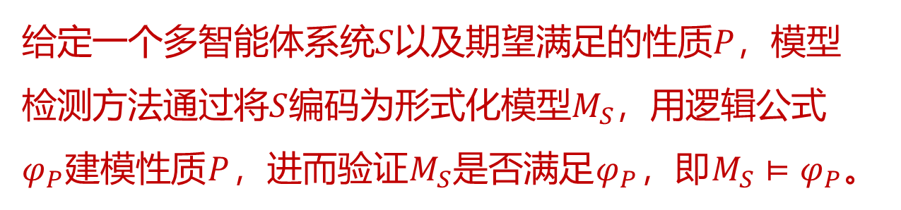
多智能体系统验证
  智能体之间协商、社会性交互，系统的特性复杂
  应用场景——对安全有严格要求的领域
  引入形式化方法确保多智能体系统的行为总是符合预期
给定一个多智能体系统$S$以及期望满足的性质$P$，模型检测方法通过将$S$编码为形式化模型$M_{S}$，用逻辑公式$φ_{P}$建模性质$P$，进而验证$M_{S}$是否满足$φ_{P}$，即$M_{S}⊨φ_{P}$。

Slide 7
研究成果展示

Slide 8
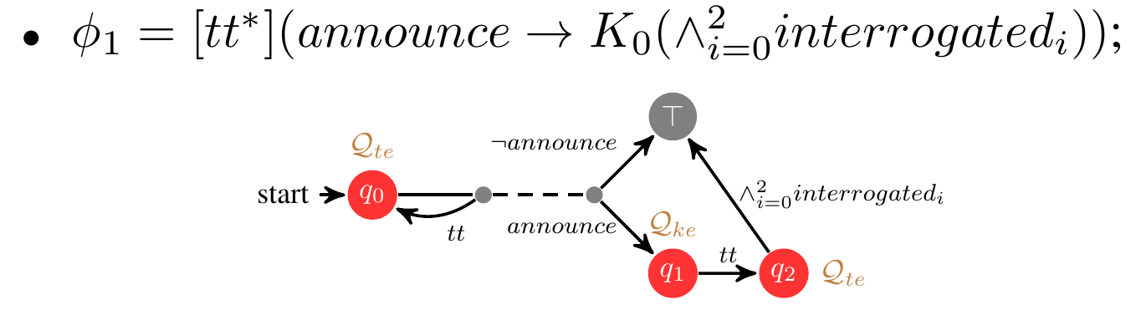
验证方法——多智能体自动机

Slide 9
自我感悟

Slide 10
自我感悟
  提早进行规划，前期打好基础。
  多和导师，周围师兄师姐交流，尽早参与到科研工作中。

Slide 11
勉励及告诫

Slide 12
给学弟学妹的寄语
  选课：
    - 算法课（卜东波）
  研究方向
    - 多和导师沟通，提前参与组内工作
  定位：
    - 提早规划，确定目标
  劳逸结合：
    - 运动： 各种球类、游泳、滑雪

Slide 13
Thanks

